Slide 1
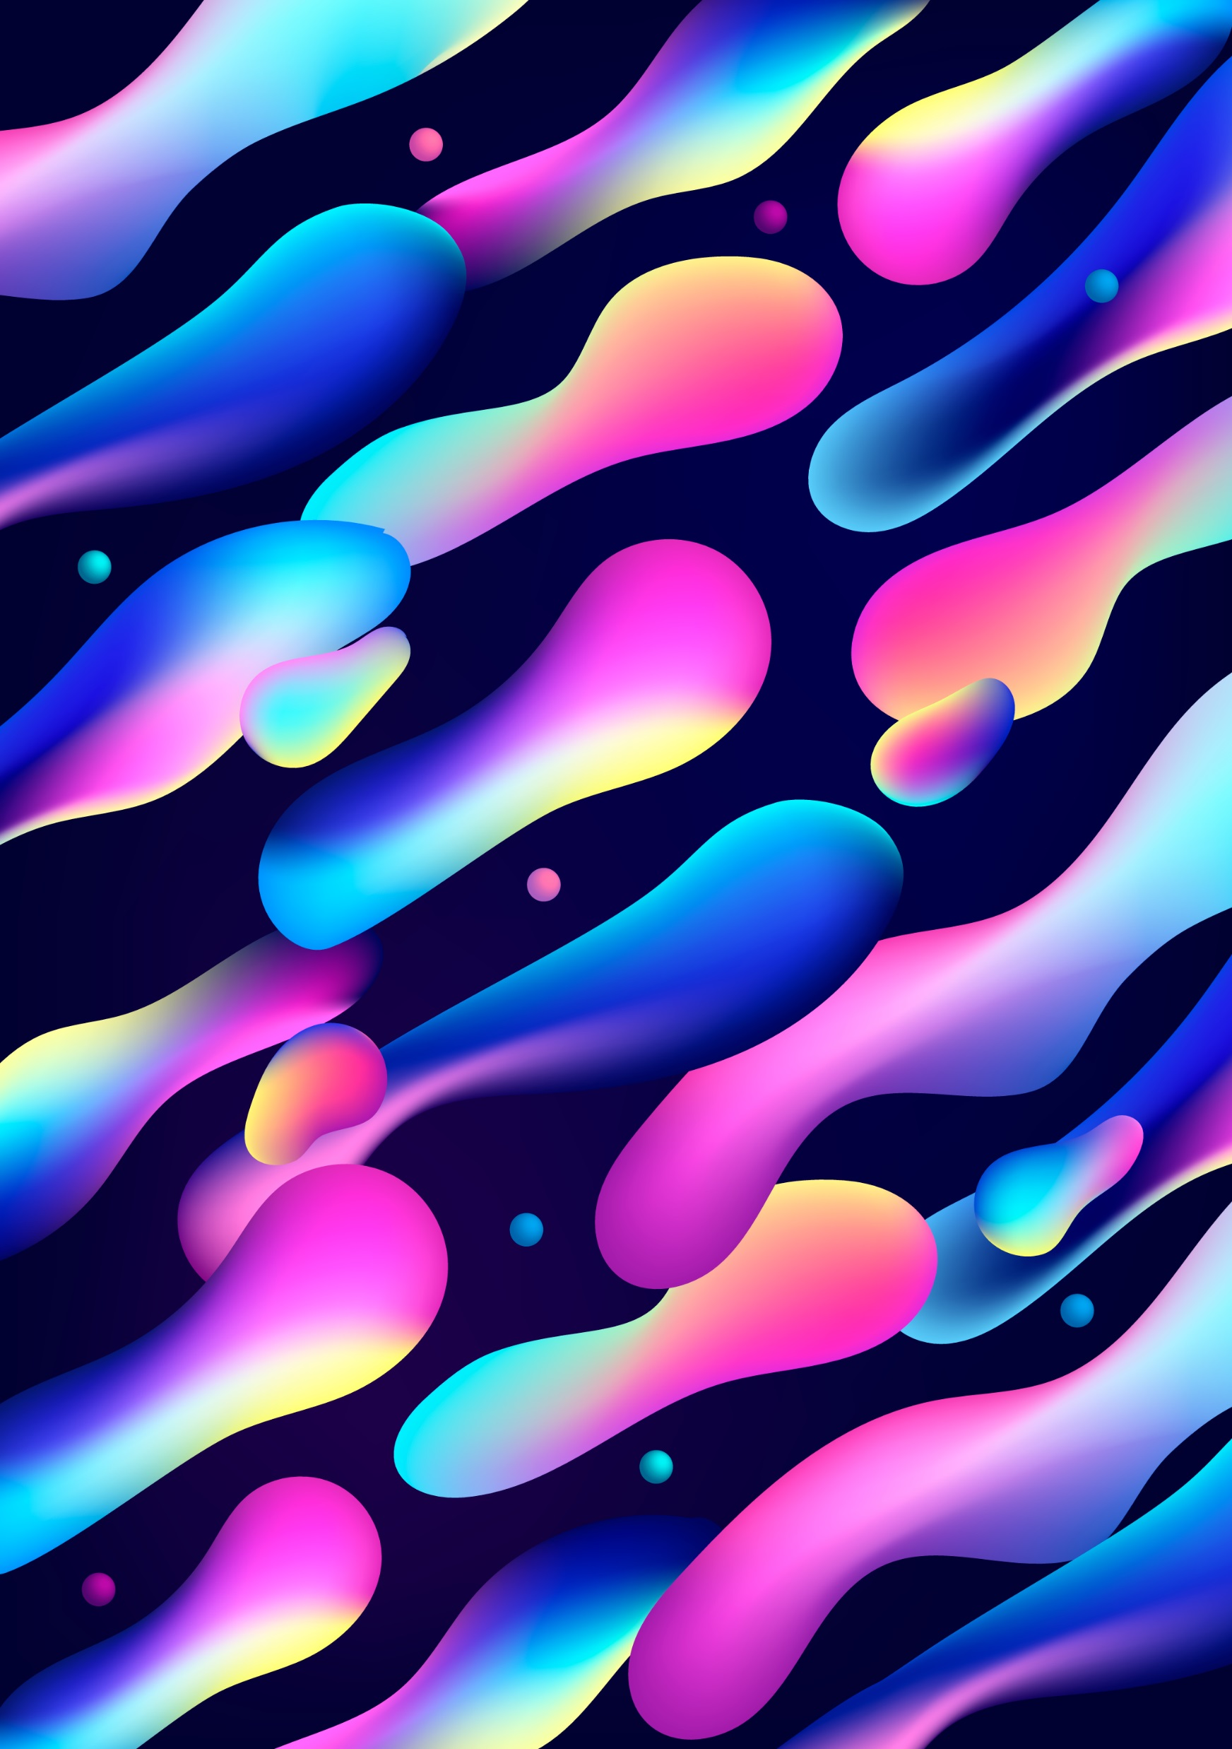
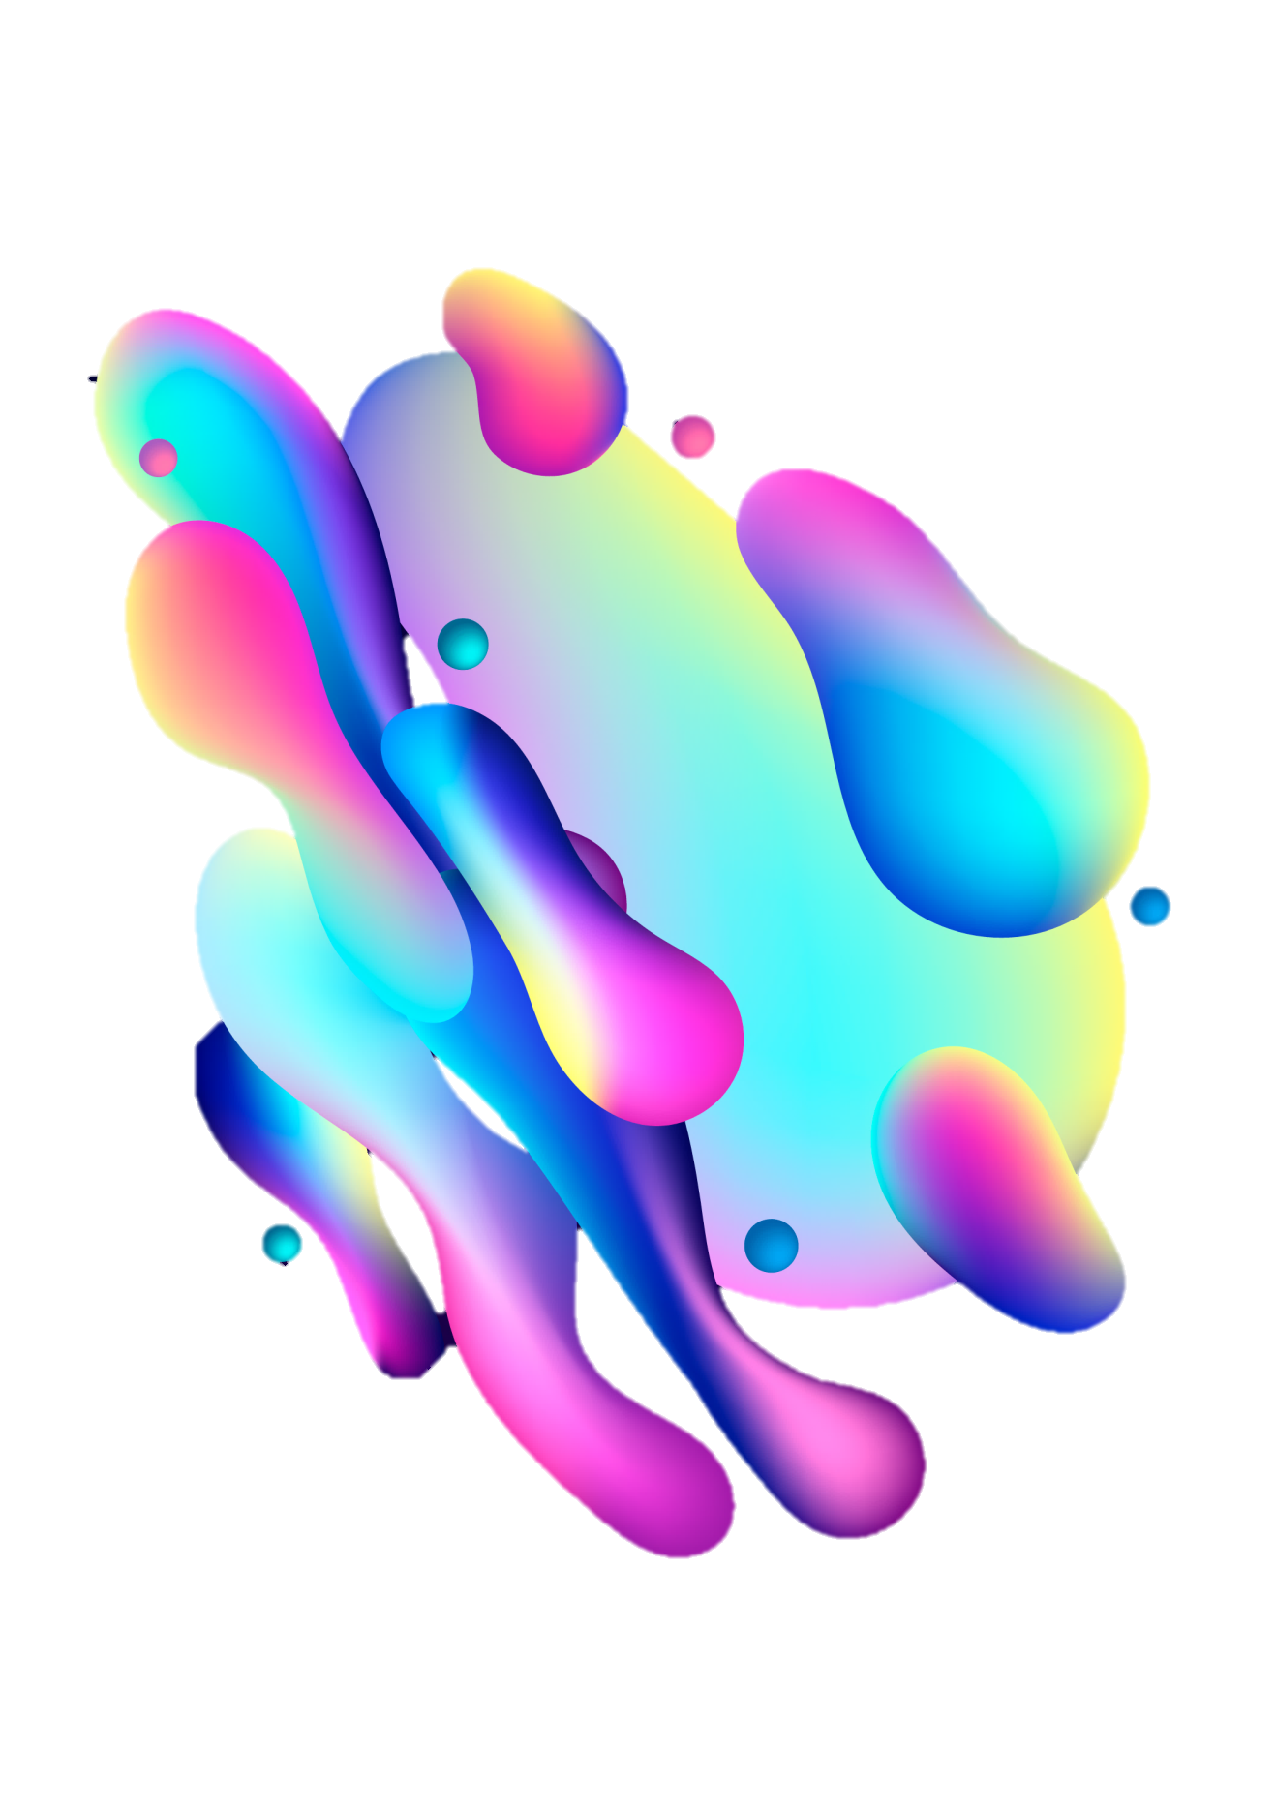

AI绘画
&扩散模型

Slide 2
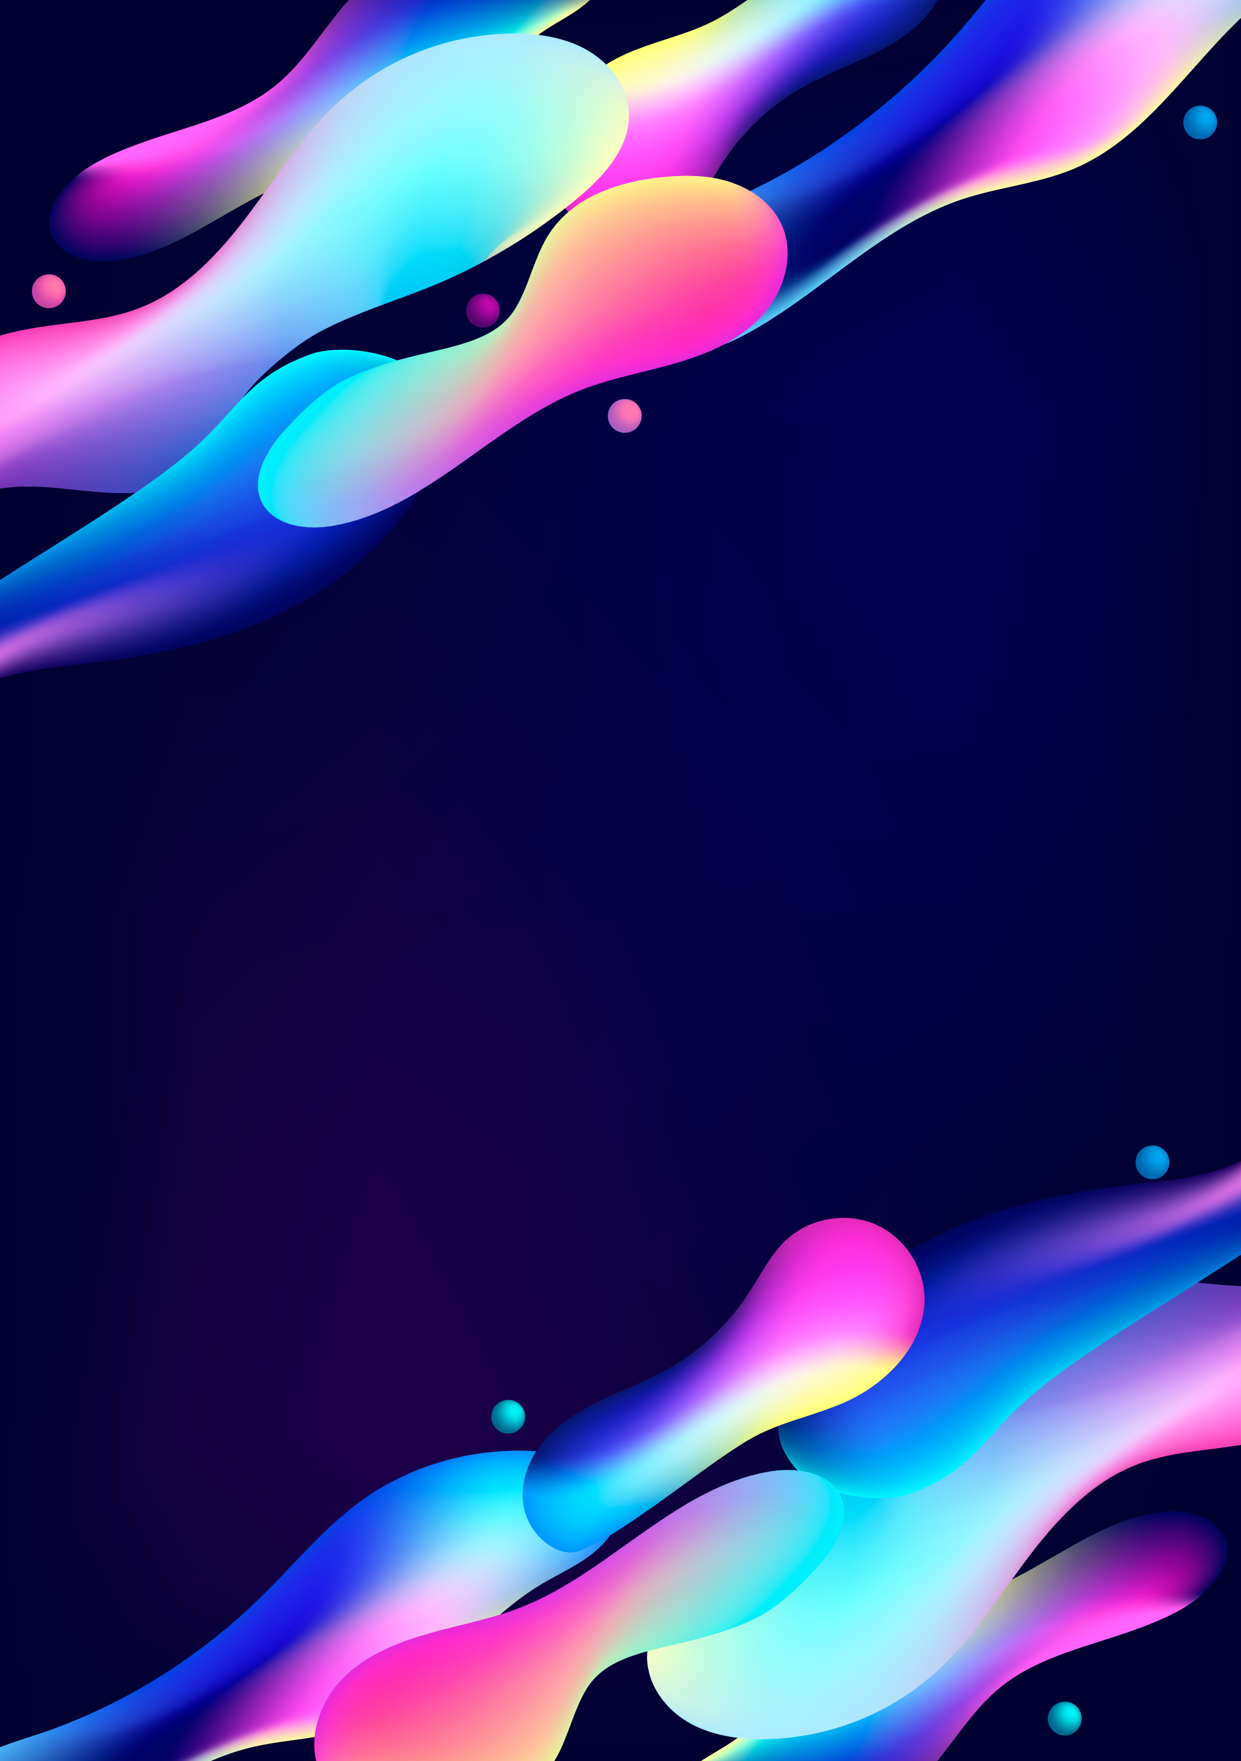
01
AI绘图展示
02
diffusion模型技术解读
03
stable diffusion实操展示
04
行业前景

Slide 3
01
绘图展示
PREV

Slide 4
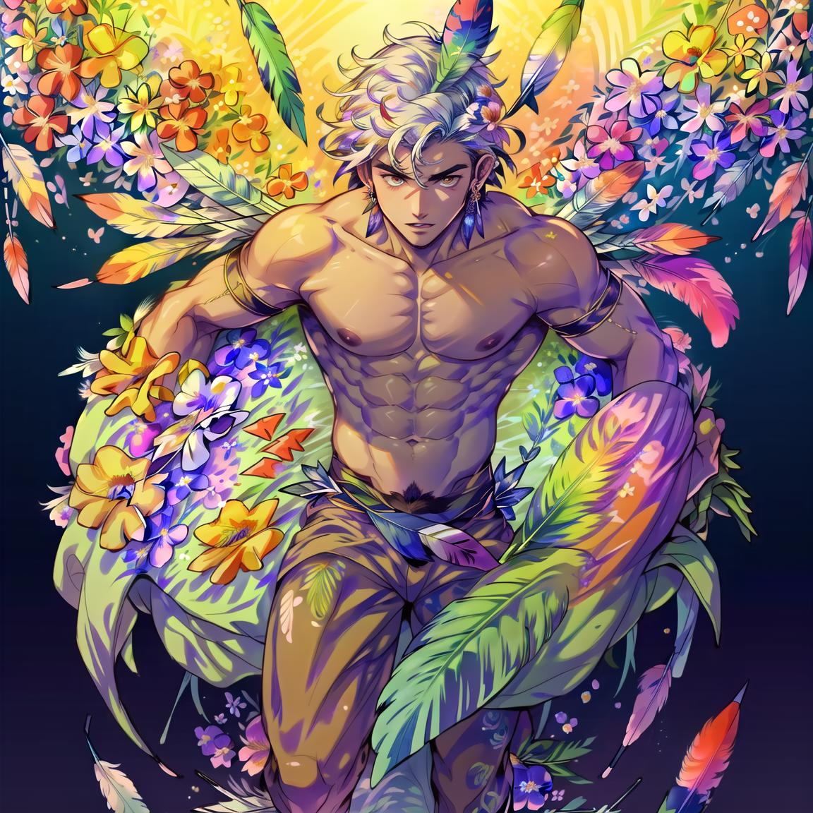
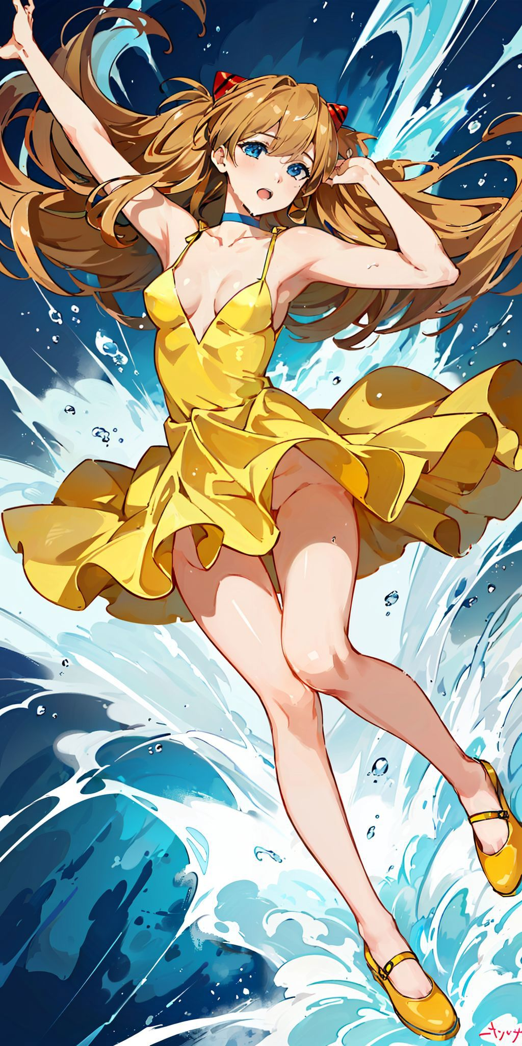
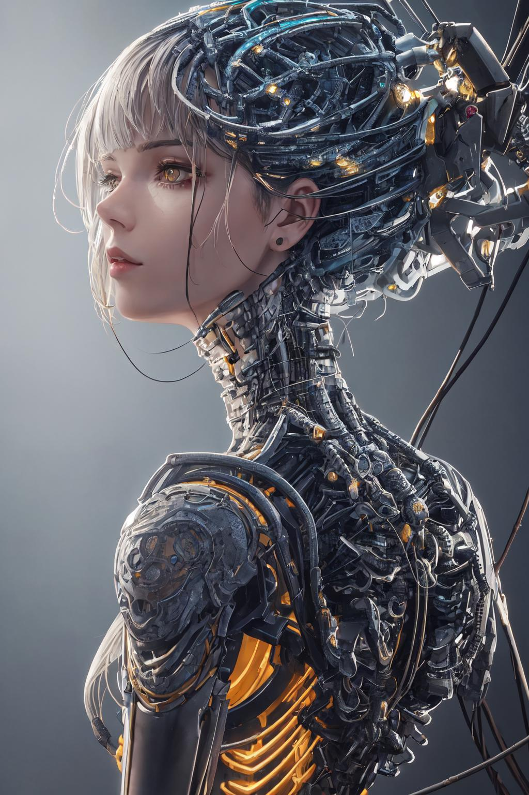
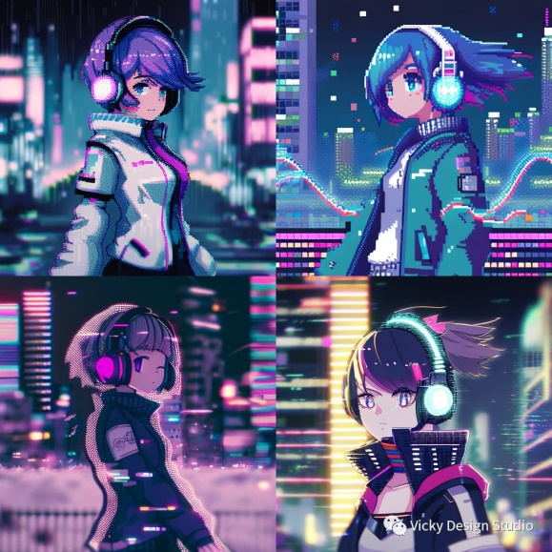
二次元.
https://civitai.com/
LEARN MORE

Slide 5
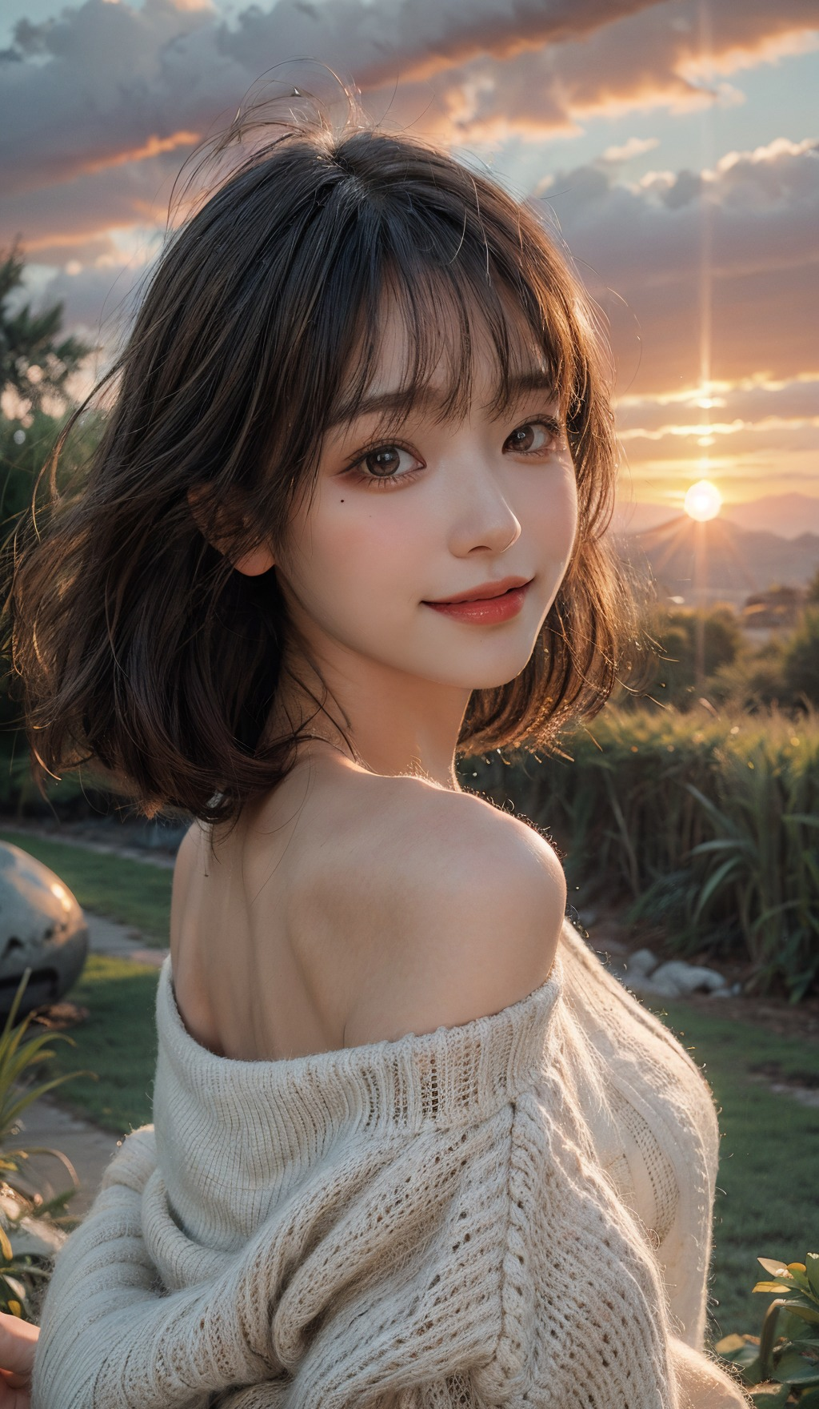
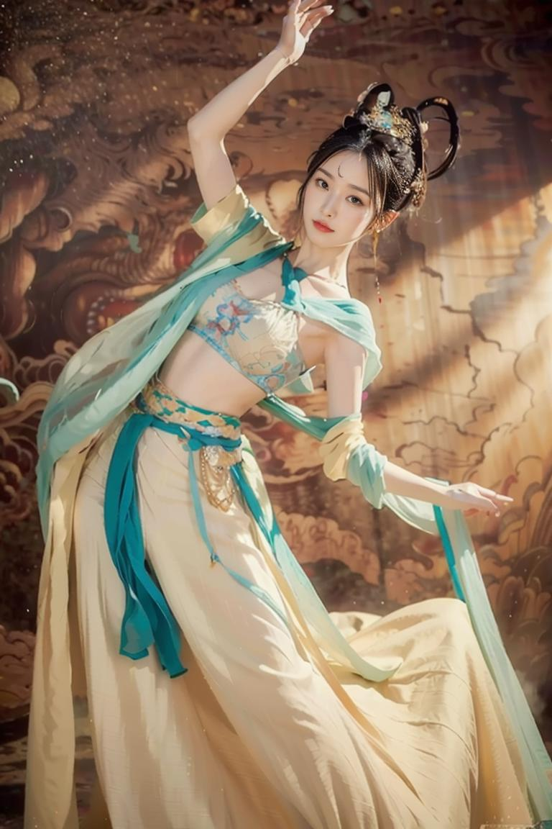
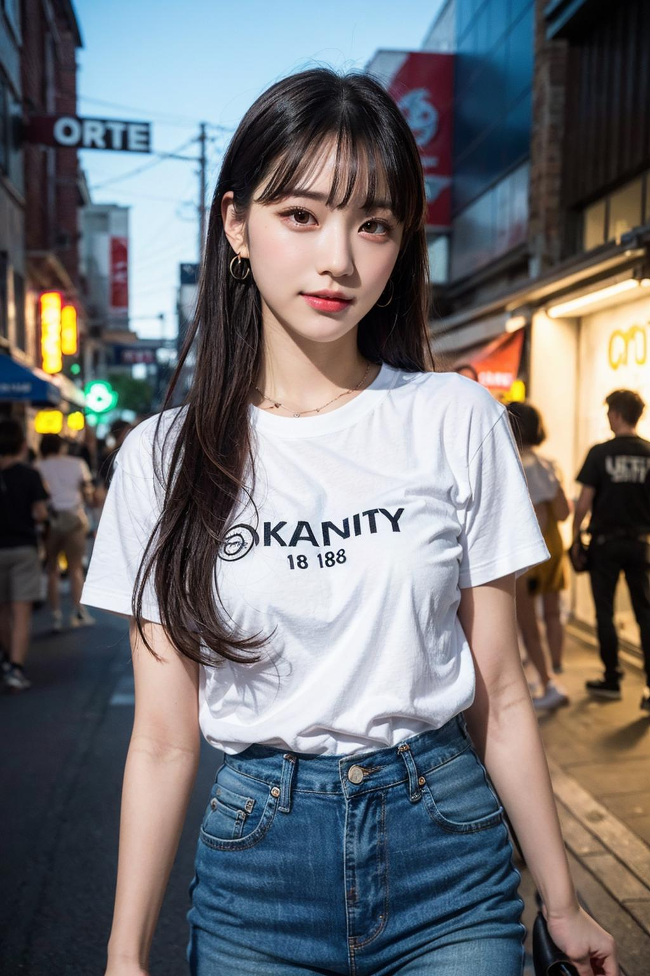
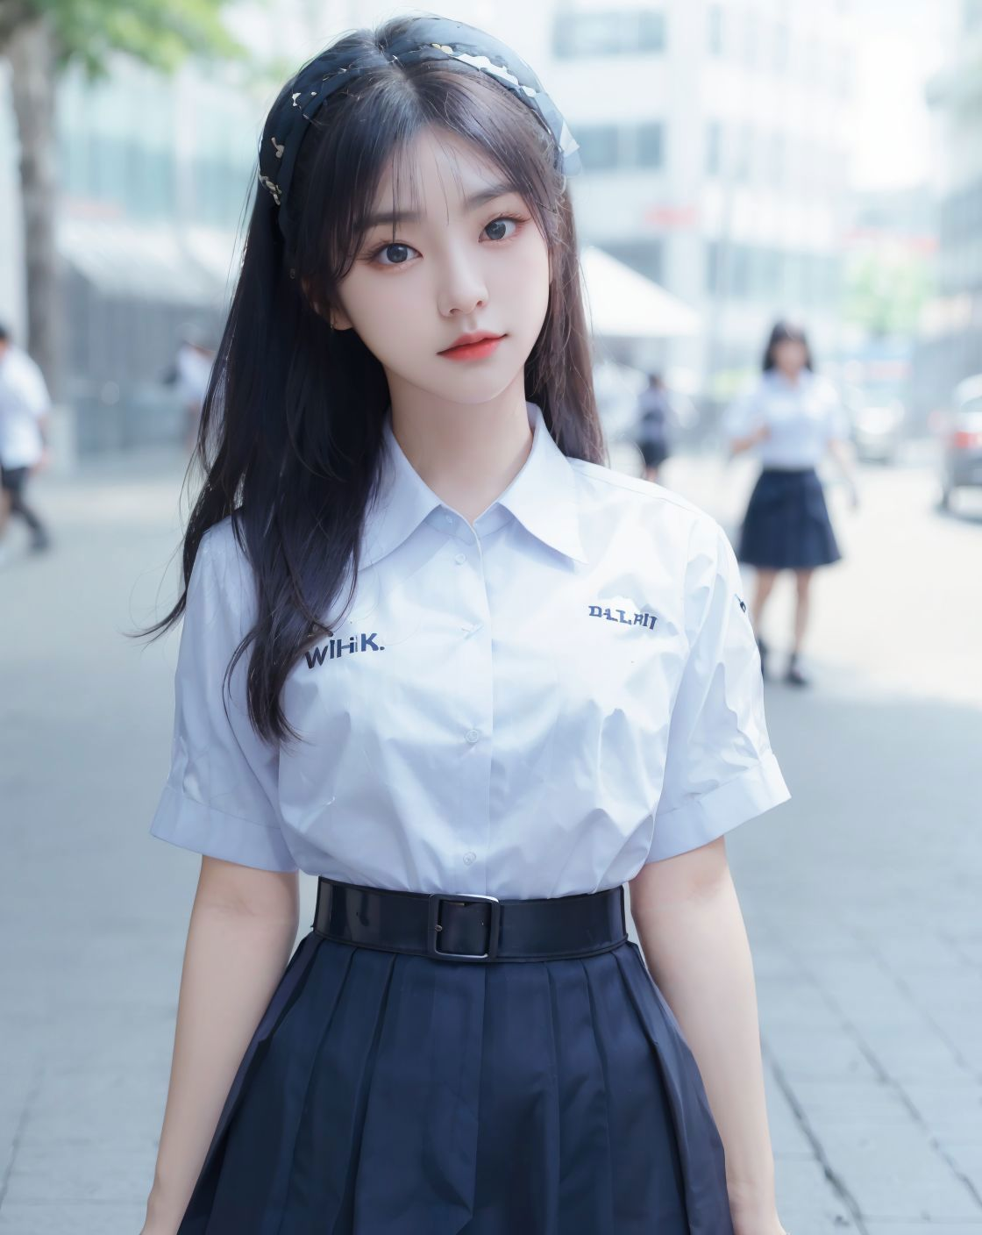
三次元

Slide 6
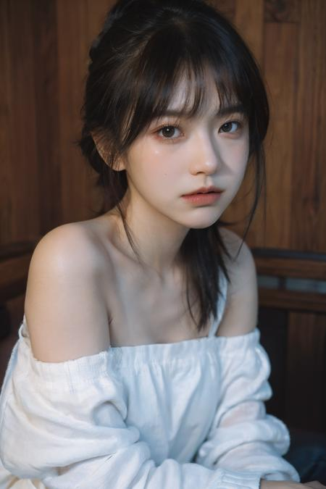
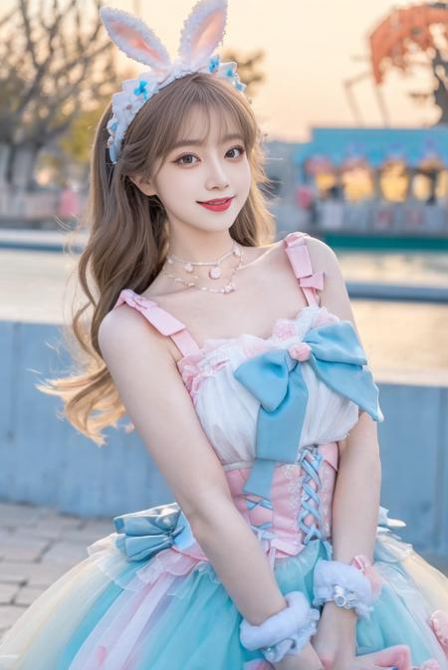
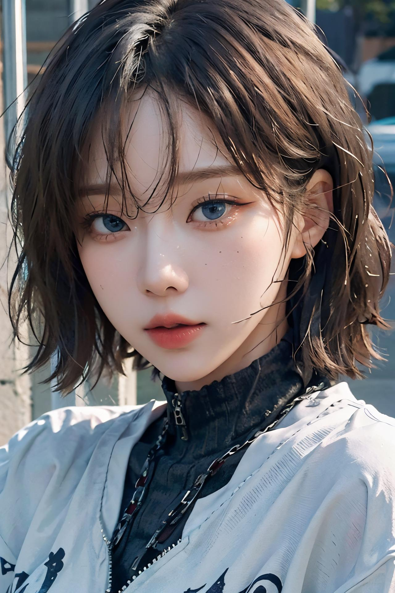
三次元

Slide 7
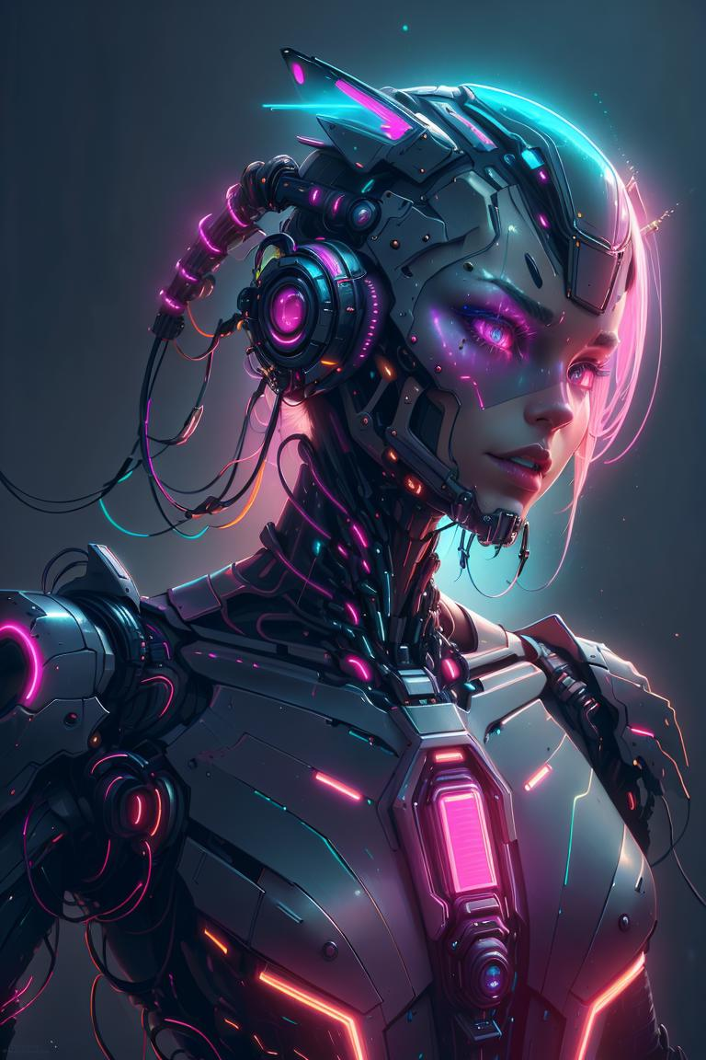
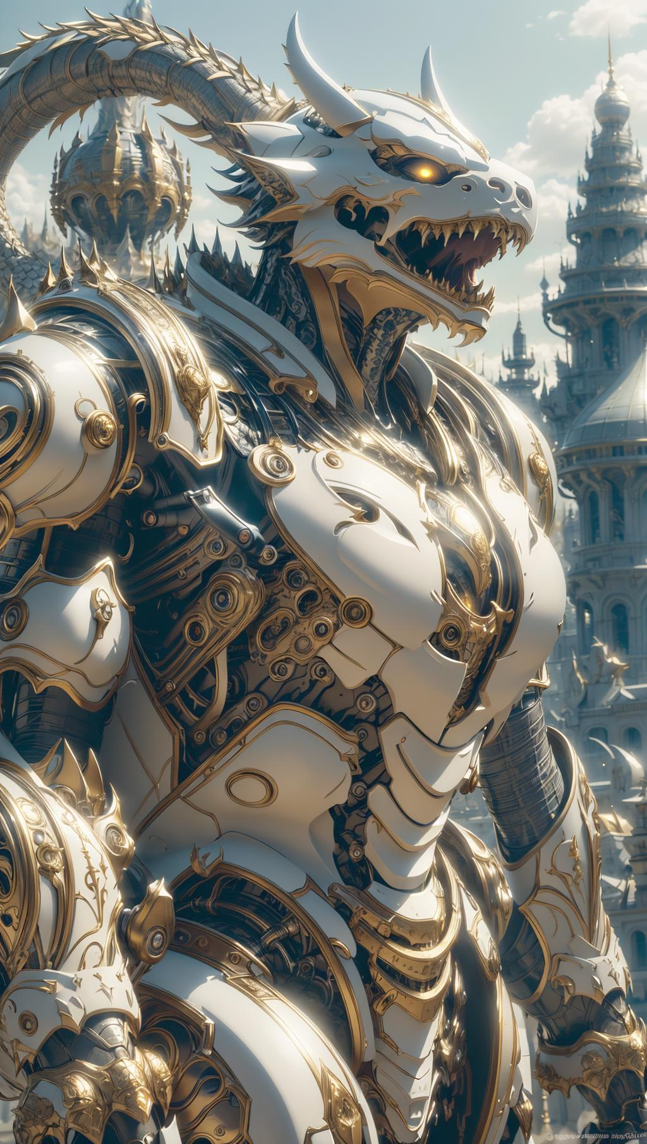
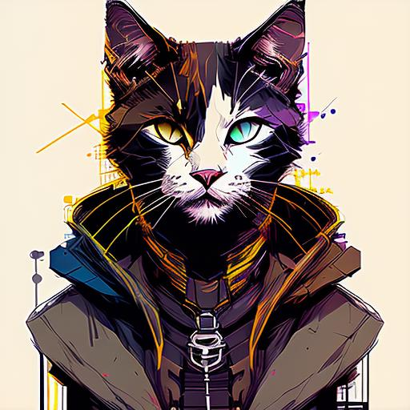
赛博
https://civitai.com/
LEARN MORE

Slide 8
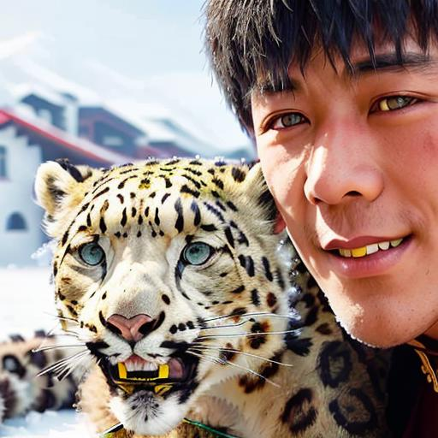
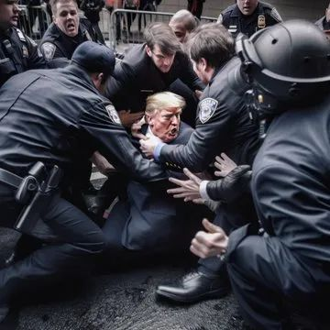
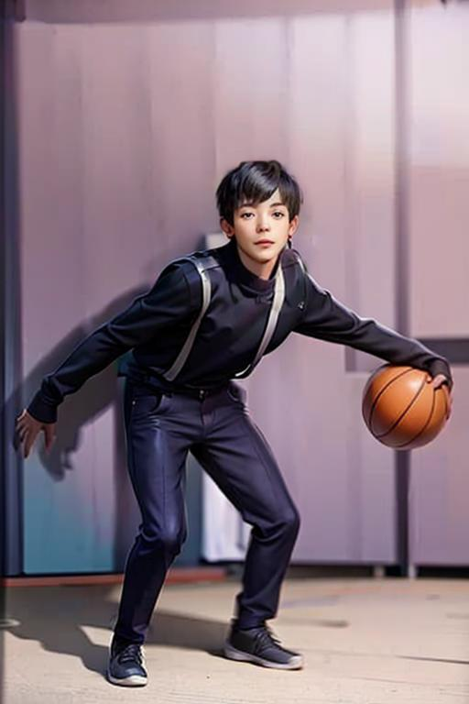
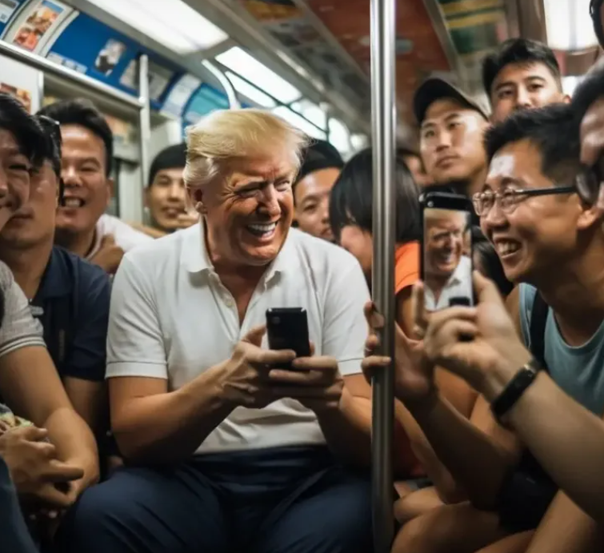
整活
（仅作为学习分享用，不代表本人政治倾向，不带有人身攻击）

Slide 9
02
技术解读
Read More

Slide 10

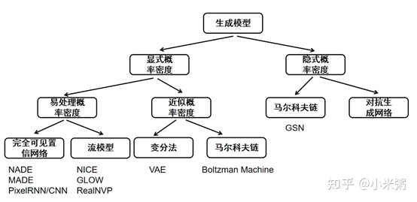
BACKGROUND
背景
图像生成领域最常见生成模型有：
GAN(生成对抗网络)和VAE(变分自编码器)
2020年，DDPM（Denoising Diffusion Probabilistic Model）被提出，被称为扩散模型（Diffusion Model），同样可用于图像生成。
近年扩散模型大热，Stability AI、OpenAI、Google Brain等相继基于扩散模型提出的以文生图，图像生成视频生成等模型。
下面讲解最近比较火的Stable Diffusion

Slide 11
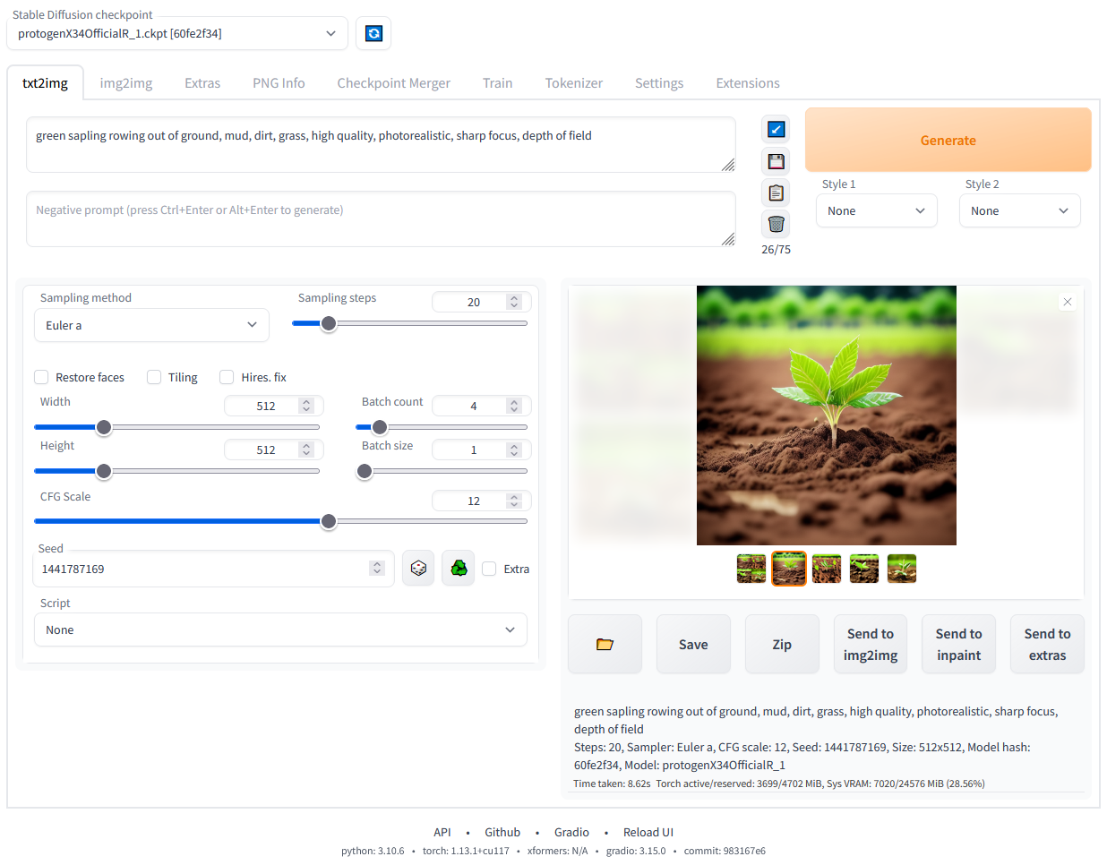
https://github.com/AUTOMATIC1111/stable-diffusion-webui
MODEL
Stable Diffusion
Stable Diffusion 是 2022 年发布的深度学习text-img生成模型。
Diffusion Models通过在一个潜在表示空间中迭代“去噪”数据来生成图像，然后将表示结果解码为完整的图像，让文图生成能够在消费级GPU上，在10秒级别时间生成图片，大大降低了落地门槛，也带来了文图生成领域的大火。

Slide 12
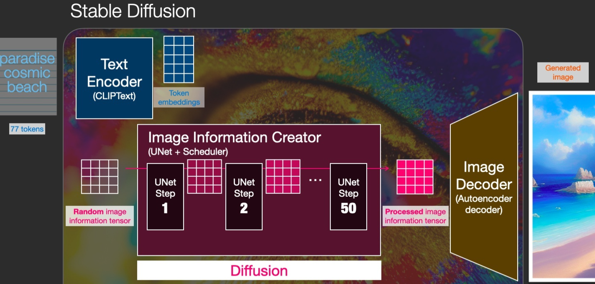
02.1
Stable Diffusion组成
Stable Diffusion的整体上来说主要是三个部分：
Text Encoder
diffusion model
decoder。
Text Encoder主要将输入的文本提示转化为可以输入到diffusion model使用的表示形式
随机噪声embedding，time step embedding一起作为Diffusion model的输入，由diffusion model生成图像
decoder的主要作用就是对应encoder的部分，获得扩散模型的输出并将其放大到完整图像。

Slide 13
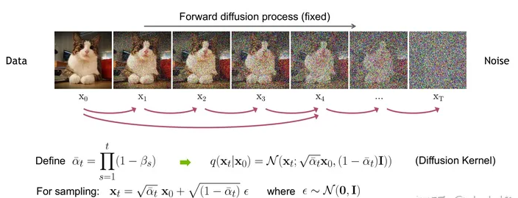
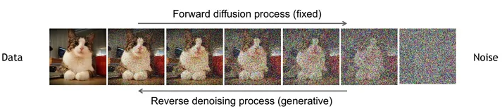
02.2
扩散过程（前向，后向）
从左到右（Forward Diffusion）是逐次叠加符合正态分布的噪声。得到一个看起来完全是噪声的图片，这就是所谓的“扩散（diffusion）”过程
从左到右（Reverse Diffusion）做的事情是训练好的NN一步步去除噪声、试图还原图片，这就是 diffusion model 生成数据的过程。

Slide 14
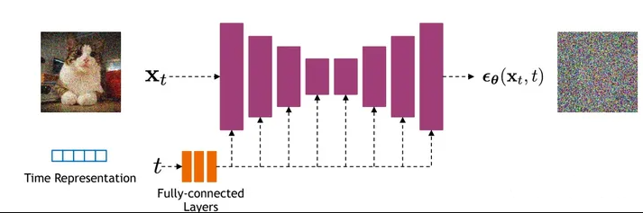
02.3
去噪的网络设计-Unet
U-net 是一个类似 auto-encoder 的漏斗状网络，但在相同尺寸的 decoder 和 encoder 层增加了直接的连接，以便于图片相同位置的信息可以更好通过网络传递。
在去噪任务中，U-net 的输入是一张带噪声的图片，需要输出的是网络预测的噪声，groundtruth 是实际叠加上的噪声。有了这样一个网络，就可以预测噪声，从而去除掉它，还原图片。

Slide 15
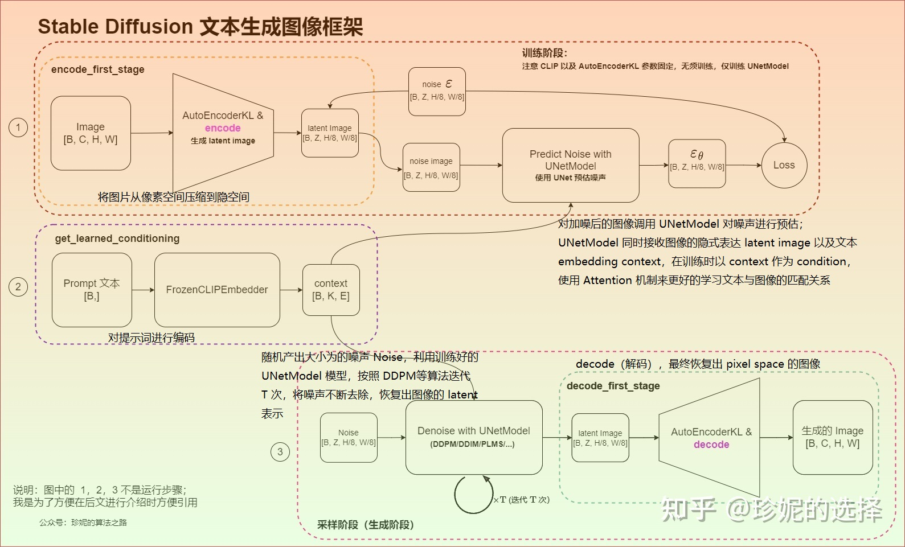
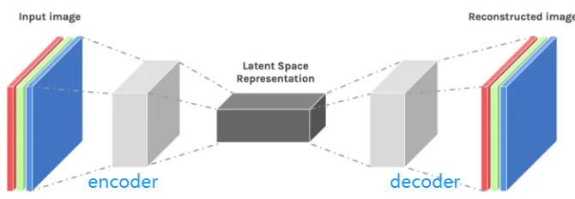
02.4
文生图框架
隐空间（latent sapce）
为了找到 模式(pattern) 而学习数据特征并且简化数据表示。
参考（公众号：珍妮的算法之路）https://zhuanlan.zhihu.com/p/613337342

Slide 16
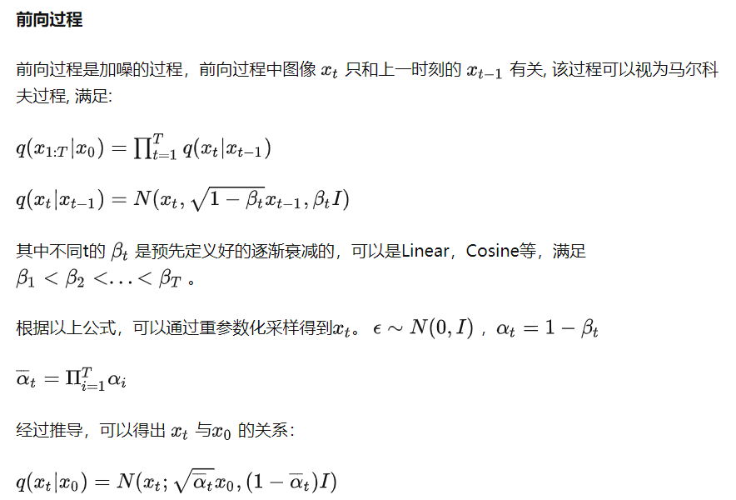
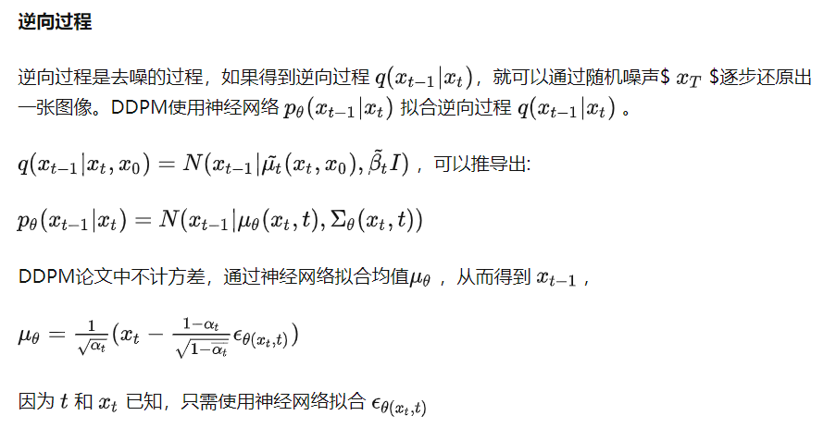
02.5
推导过程

Slide 17
03
Stable diffusion
实操展示

Slide 18
环境安装
建议安装Python 3.10.6（较新版本的 Python 不支持 torch）
git clone https://github.com/AUTOMATIC1111/stable-diffusion-webui.git
以普通非管理员用户身份从 Windows 资源管理器运行webui-user.bat
下载model https://civitai.com/

Slide 19
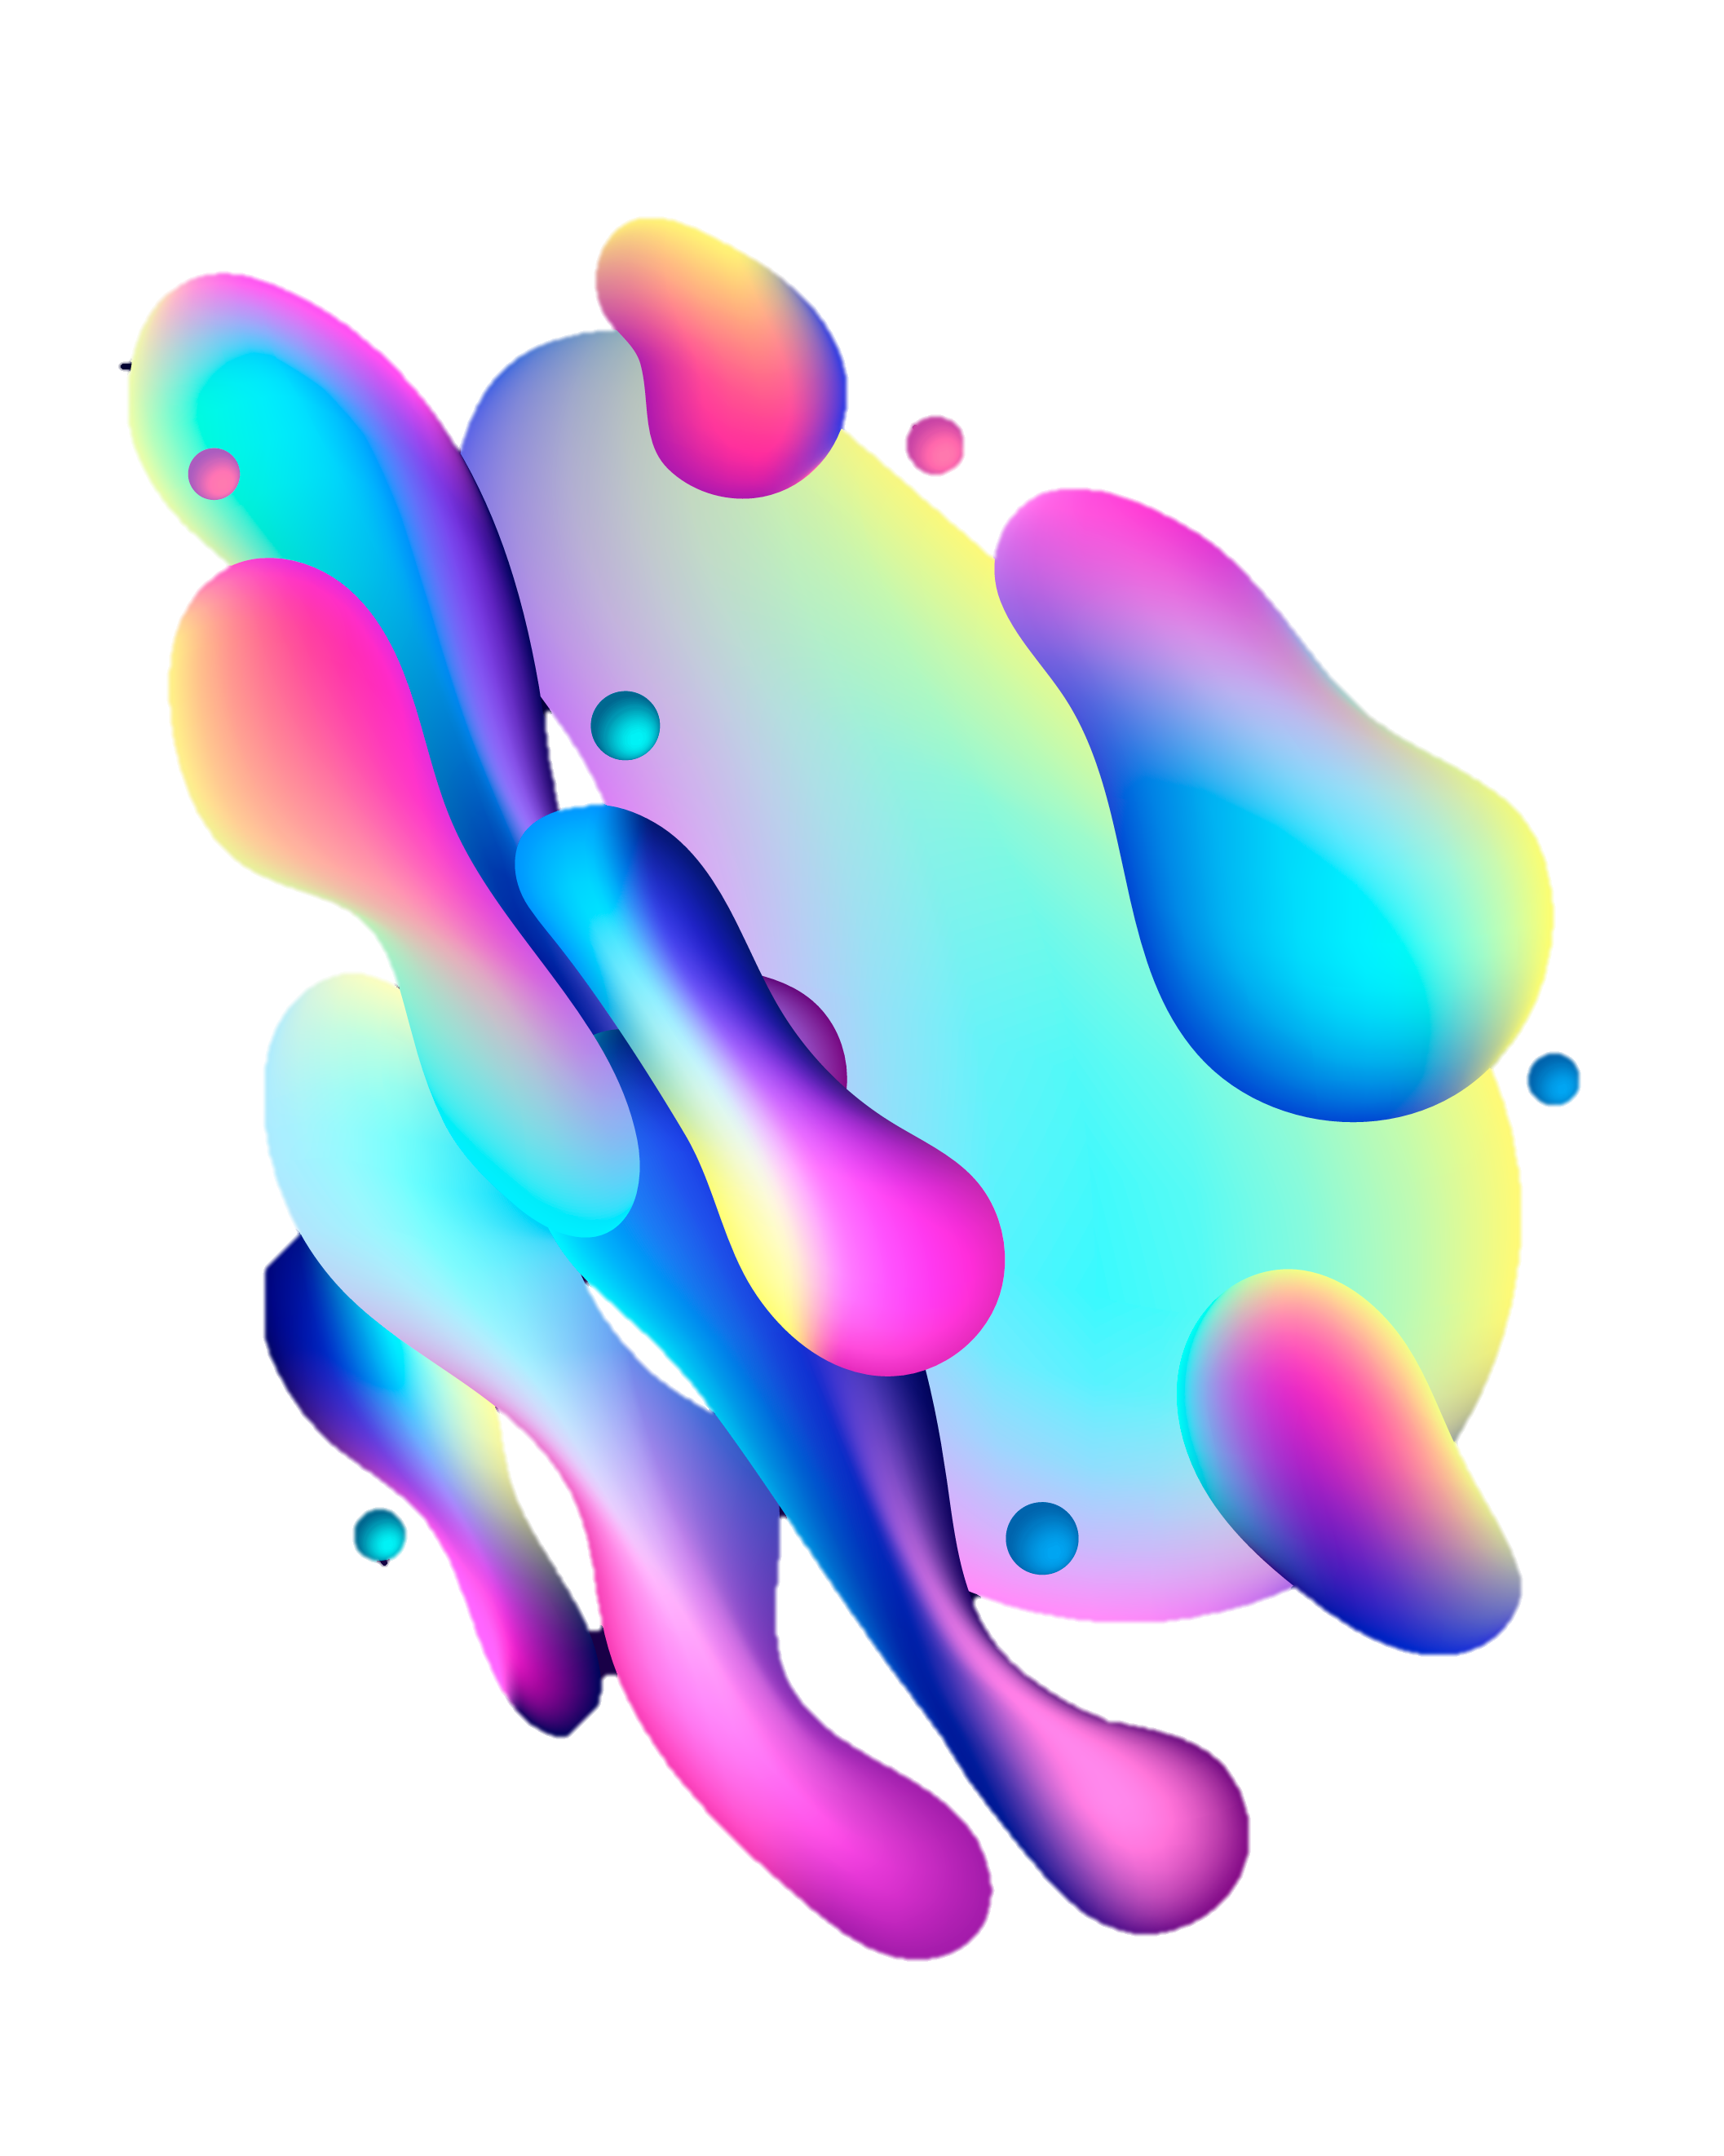
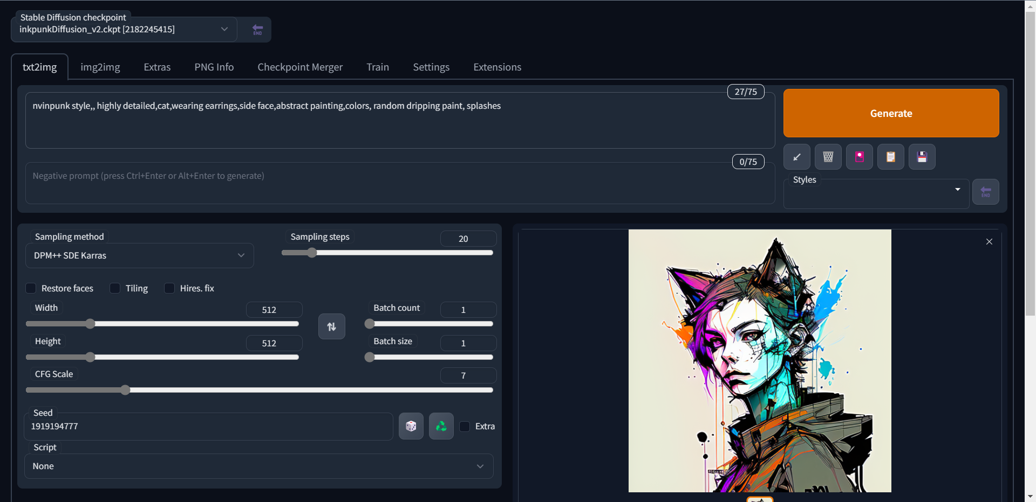

Slide 20
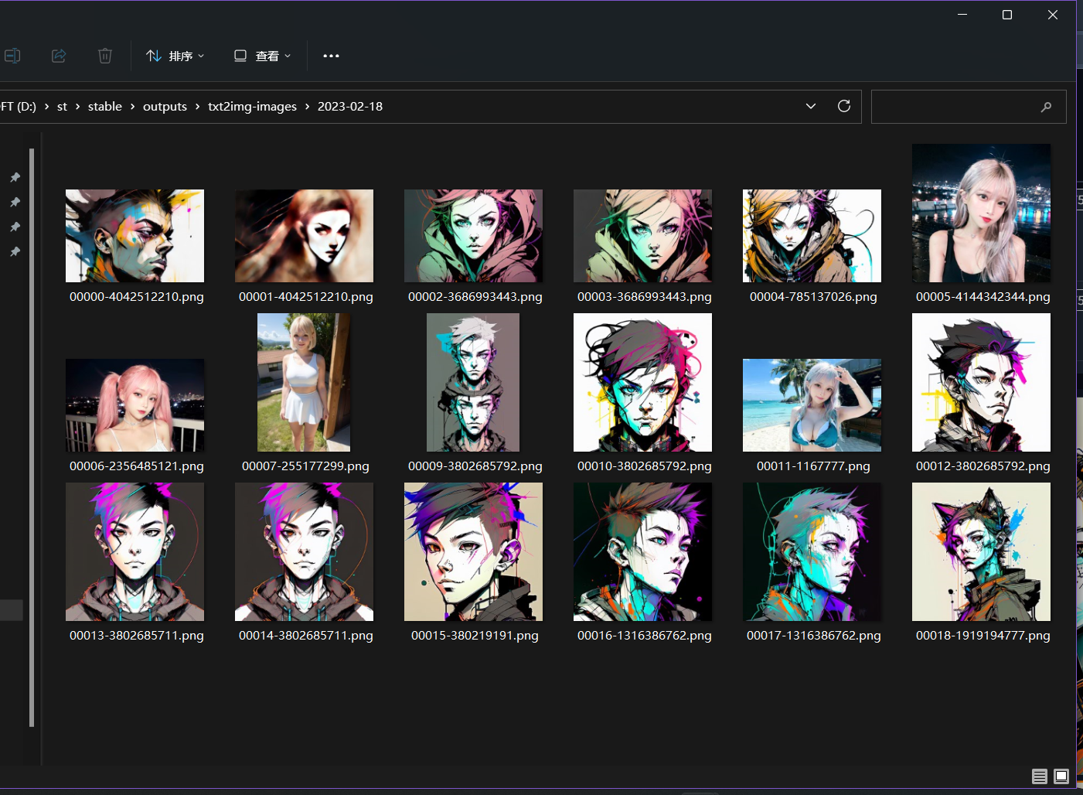

Slide 21
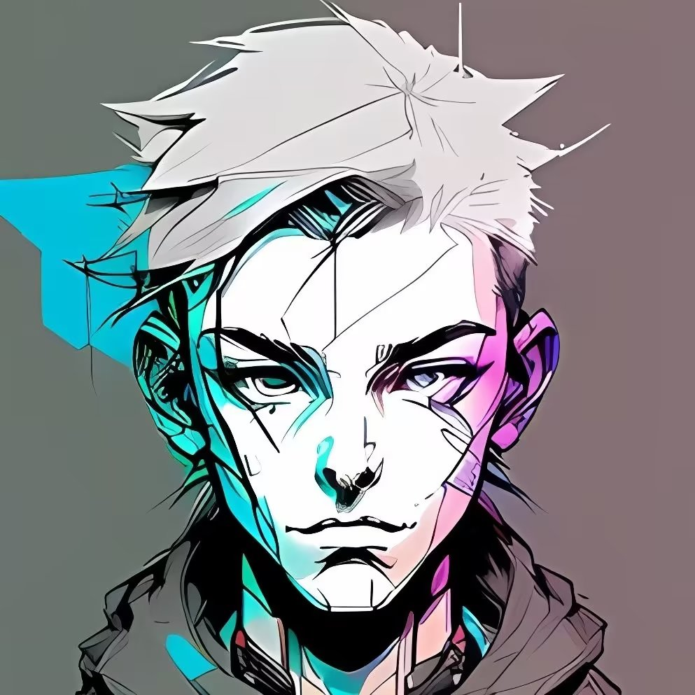
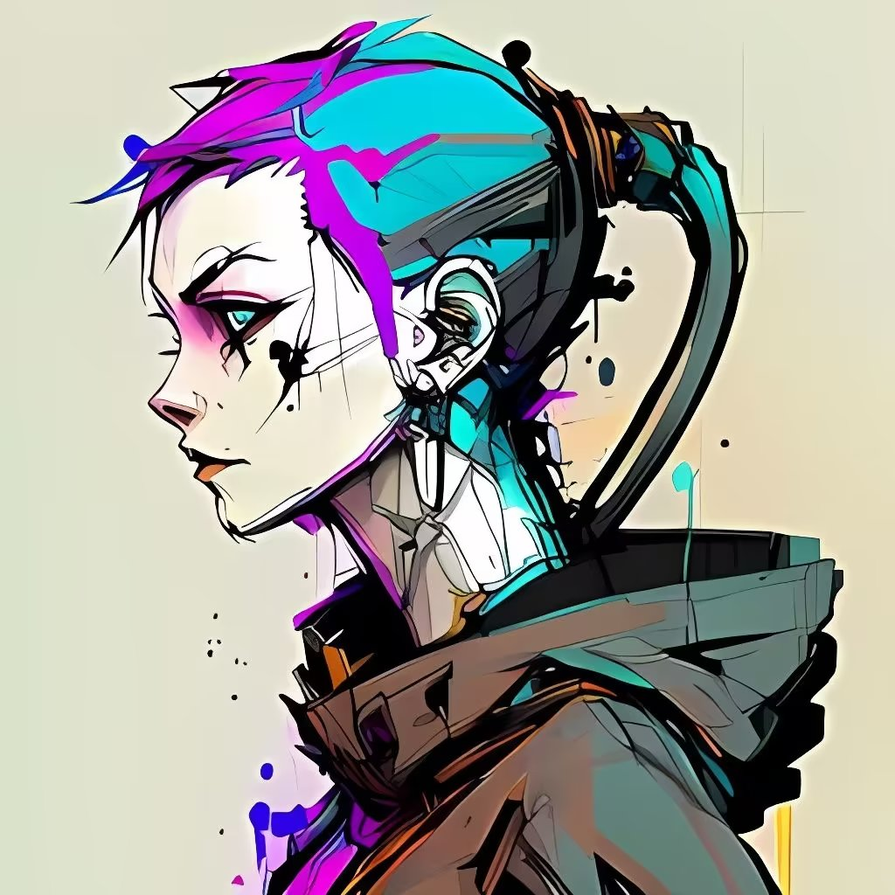
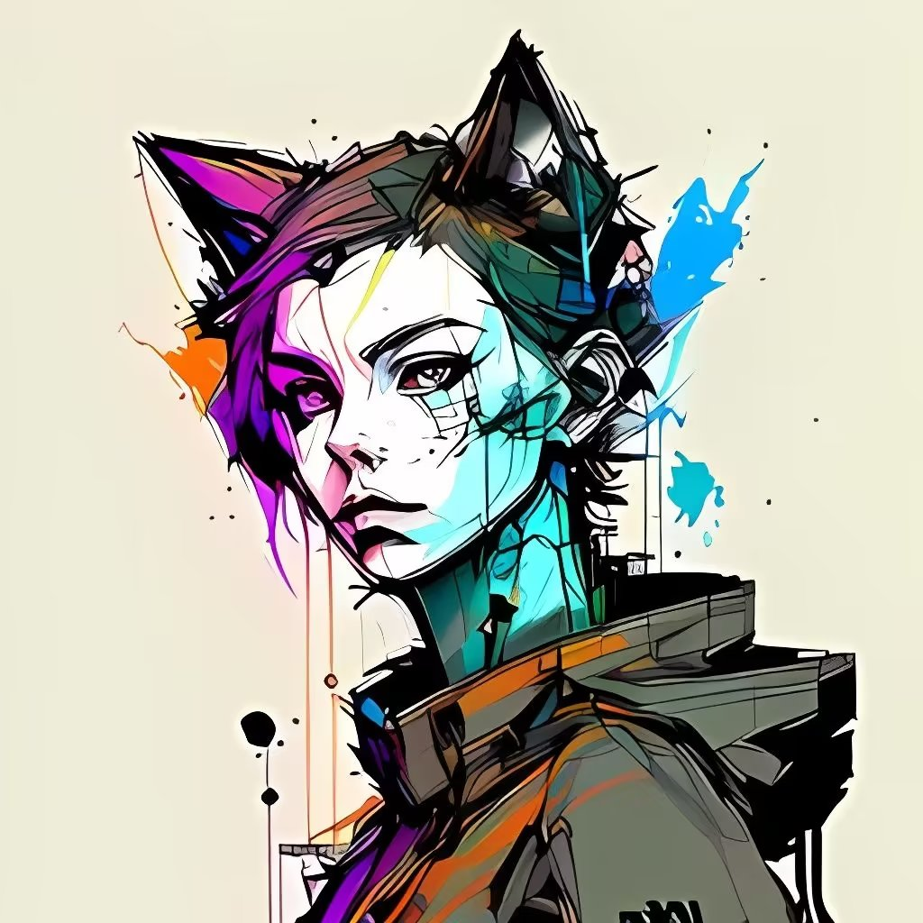
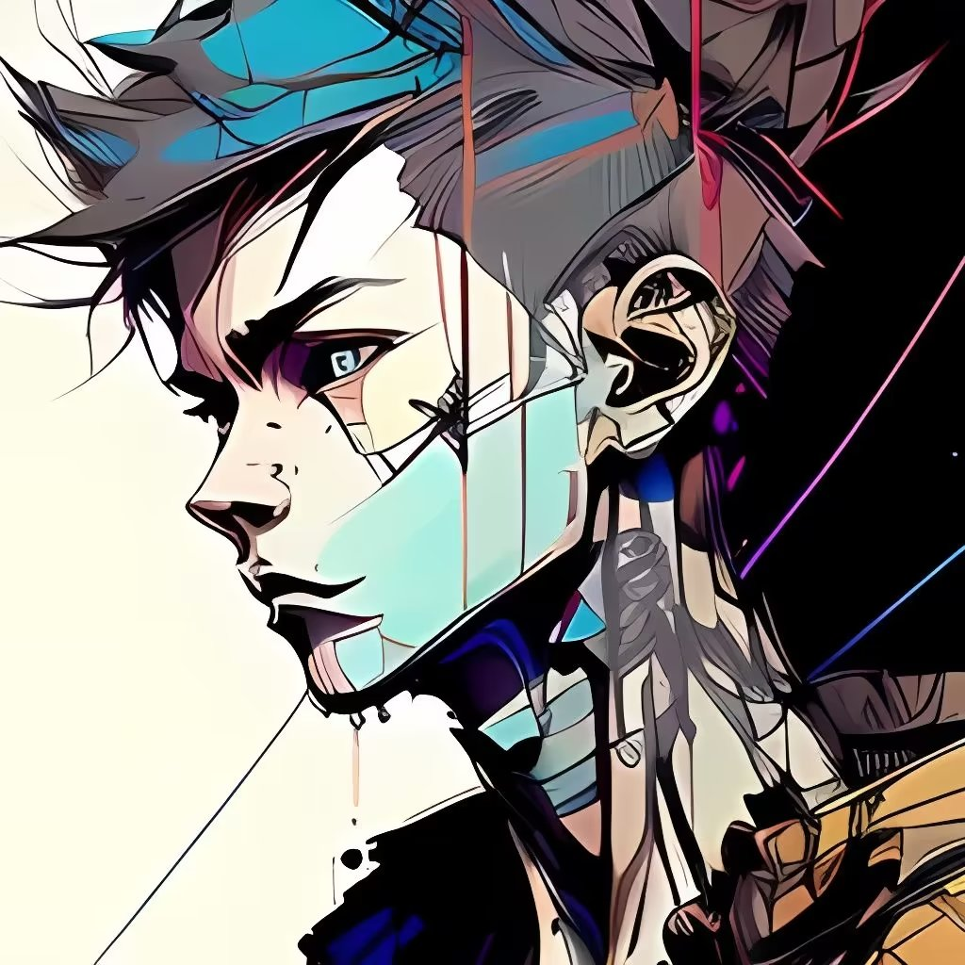
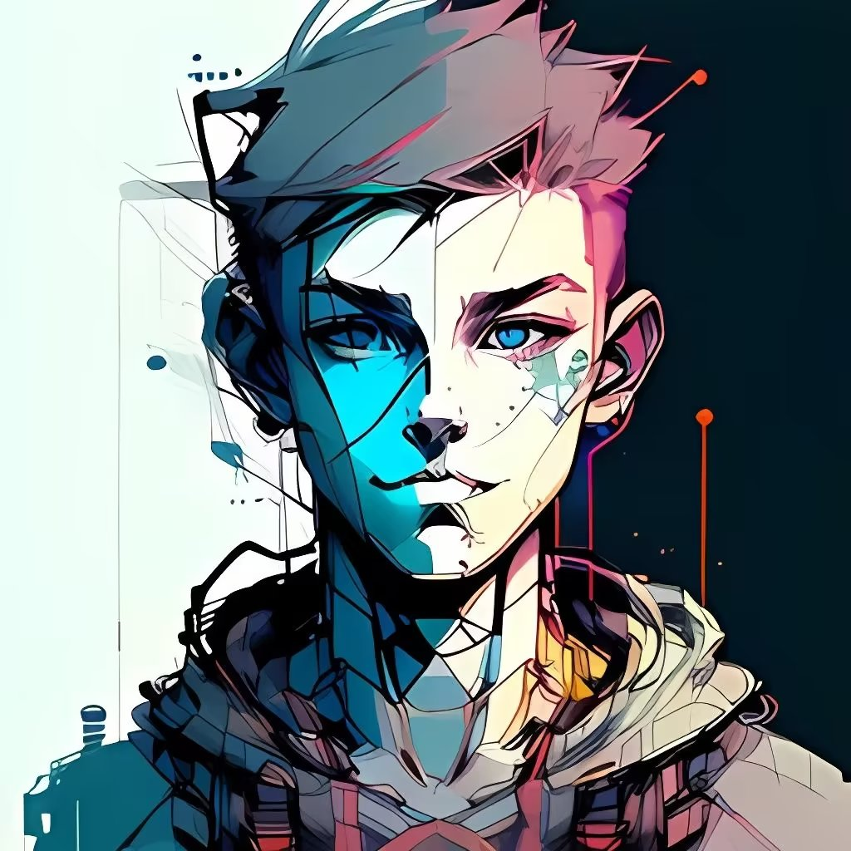

Slide 22
04
行业应用和前景
优势和应用
缺点和弊端

Slide 23

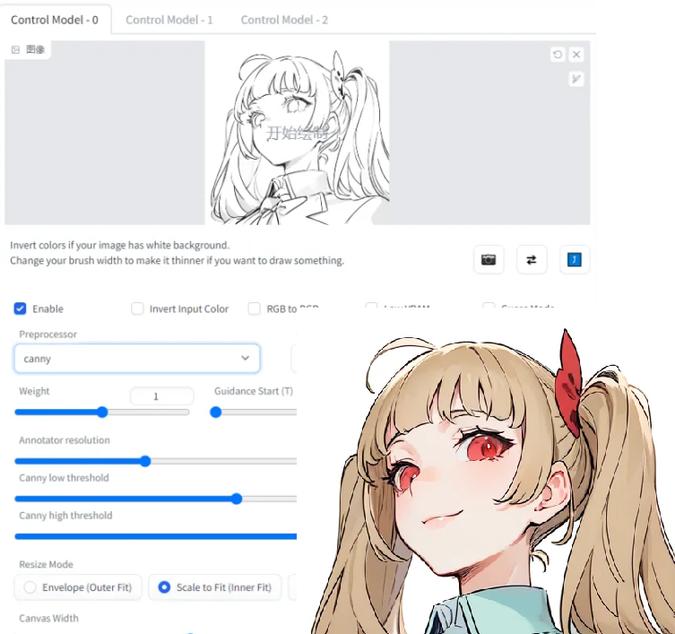
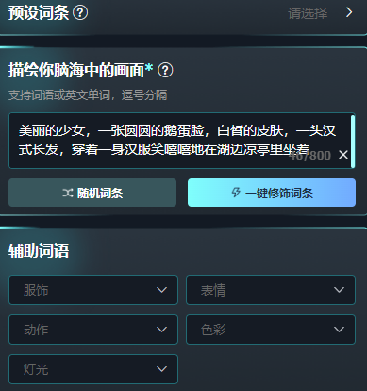
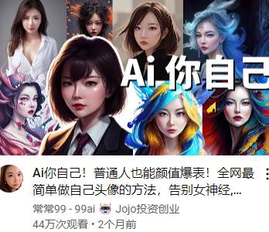
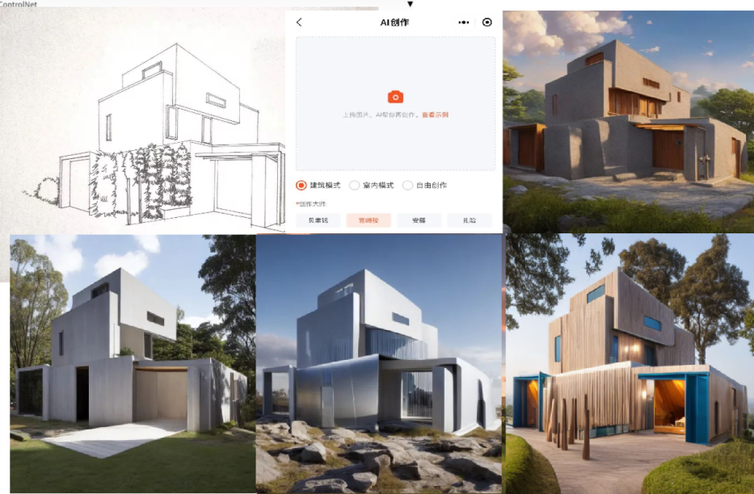
提升自动化效率
个性化定制
自动完成一些繁琐的绘画任务，如填充颜色、添加细节等。艺术家们腾出更多的时间来专注于创造性的工作。
通过分析用户的风格偏好和反馈，可以根据用户的喜好和需求生成个性化的艺术作品
设计行业
跨界创新
如建筑行业，可以根据线稿生成各种风格的效果图
与VR或AR相结合，可以创造出交互式的艺术展览和体验。
如虚拟主播，风格迁移
行业应用和前景

Slide 24
缺点及弊端
数据限制
缺乏情感和主观
侵权和伦理问题
技术限制和算法偏见
AI绘画的质量和创造力很大程度上依赖于它所学习的数据集。如果数据集有限或偏倚，AI生成的作品可能缺乏多样性和创新性。
艺术作品常常带有艺术家个人的情感和思想，而AI生成的作品可能缺乏这种独特性和情感共鸣。
由AI生成的作品可能导致原作者知识产权和声誉。
可能生成一些具有敏感性、冒犯性、歧视性或违反伦理准则的作品。
AI绘画技术仍然存在一些技术限制，如绘画细节和逼真度的限制。此外，算法的偏见可能会导致生成的作品出现一些不合理或不符合预期的结果。

Slide 25
参考：
https://zhuanlan.zhihu.com/p/620953778
https://zhuanlan.zhihu.com/p/624221952
https://zhuanlan.zhihu.com/p/613337342
https://www.zhihu.com/question/545764550
相关网站：
https://github.com/AUTOMATIC1111/stable-diffusion-webui
https://civitai.com/
论文地址：
https://arxiv.org/abs/1505.04597（U-Net: Convolutional Networks for Biomedical Image Segmentation）

Slide 26
谢谢

